Slide 1
PROYECTO FINAL: Aplicación administración de proyectos ruta critica
Carlos Andrés Arias Bermúdez
Sergio Luis Alfonso Pinzón
Nicolás Martínez

Slide 2
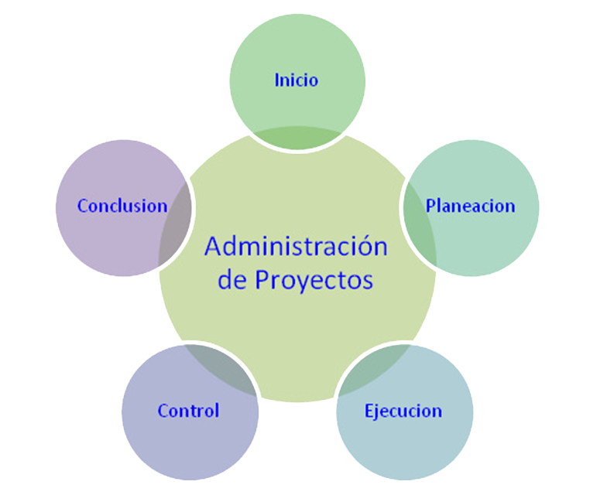
ADMINISTRACION DE PROYECTOS

Slide 3
METODO DE LA RUTA CRITICA
(CRITICAL PATH METHOD)
Es un algoritmo basado en la teoría de redes diseñado para facilitar la planificación de proyectos.
Sirve para realizar cronogramas de proyectos.
Reglas:
Cada actividad se representa con un nodo (el arco que forma).
Los nodos que no incurren en otra actividad se deben conectar mediante la representación de una actividad que no incurre gasto (holgura)

Slide 4
EJEMPLO
Etiqueta actividad | Descripcion | Tiempo esperado (meses) | Actividad predecesora
A | Análisis de mercado | 1
B | Realizar diseños de mercado | 3 | A
C | Estudio de mercado | 1 | A
D | Escoger diseño del producto | 1 | B,C
E | Desarrollar plan de mercado | 1 | D
F | Diseñar ingeniería del proyecto | 3 | D
G | Desarrollar producto | 3 | D
H | Hacer pruebas | 1 | G
I | Finalizar diseño de producto | 1 | F,H
J | Ordenar componentes | 1 | I
K | Reunir componentes | 3 | I
L | Instalación, capacitación del producto | 2 | K

Slide 5
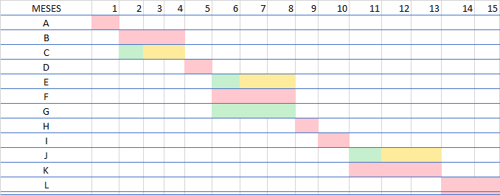

Slide 6

PROPUESTA

Slide 7



TECNOLOGIAS USADAS

Slide 8
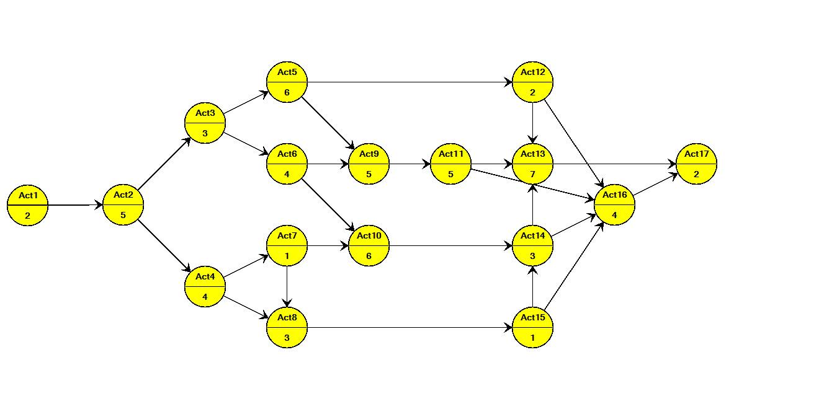
EJEMPLO

Slide 9
REFERENCIAS
http://www.tenstepgt.com/2.1A.6Ruta%20critica.php
http://cmap.upb.edu.co/rid=1238421469394_535457654_2854/Tema1.AdmonDeProyectosAnaBrise.pdf
http://www.academia.edu/2572521/Administracion_de_proyectos
https://www.uam.es/personal_pdi/ciencias/gallardo/capitulo8a.pdf
http://docencia.udea.edu.co/regionalizacion/teoriaderedes/definicionesu1.html

